Slide 1
DEPARTAMENTO DE CIENCIAS ECONÓMICAS, ADMINISTRATIVAS Y DE COMERCIO
PROYECTO DE INVESTIGACIÓN PREVIO LA OBTENCIÓN DEL TÍTULO DE: INGENIERO EN FINANZAS Y AUDITORÍA
Autores:
DENNIS MOREJÓN ESPINOZA
FRANCISCO REINOSO CHÁVEZ
Sangolquí 2017

Slide 2
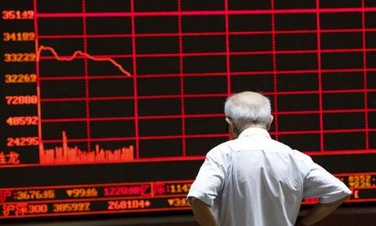
TEMA: “ESTANCAMIENTO DEL MERCADO DE VALORES ECUATORIANO Y SU INFLUENCIA EN EL FINANCIAMIENTO DE LAS EMPRESAS”

Slide 3
PLANTEAMIENTO DEL PROBLEMA:
Empresas del sector construcción e inmobiliario
Financiamiento mediante IFIS
Uso del Mercado de Valores
¿Por qué no se considera como primera opción al financiamiento provisto por el mercado de valores ecuatoriano?

Slide 4
OBJETIVO GENERAL
Investigar el financiamiento de las empresas grandes del sector construcción e inmobiliario del cantón Quito a través del mercado de valores y analizar la relación entre la Inversión Extranjera Directa y el desarrollo del mercado de valores para identificar los aspectos positivos y proponer estrategias que beneficien a las empresas del sector construcción e inmobiliario.

Slide 5
OBJETIVOS ESPECÍFICOS:
Analizar la situación del financiamiento en el mercado de valores de las empresas grandes del sector construcción e inmobiliario del cantón Quito.
Analizar la relación entre la IED y el desarrollo del mercado de valores
Proponer estrategias de mejoramiento al mercado de valores que beneficien a empresas del sector construcción e inmobiliario del cantón Quito.

Slide 6
HIPÓTESIS:
Hipótesis General: El estancamiento del mercado de valores no tiene un impacto negativo en el financiamiento de las empresas del sector construcción e inmobiliario.
Hipótesis Secundaria: No existe una relación entre la IED y el desarrollo del mercado de valores.
Hipótesis Secundaria: El nivel de conocimiento del mercado de valores no influye en la elección de financiamiento de las empresas del sector construcción e inmobiliario.
Hipótesis Secundaria: Las empresas del sector construcción e inmobiliario con un perfil de riesgo moderado no toman en cuenta a los efectos empresariales del mercado de valores

Slide 7
TEORÍAS DE SOPORTE:
Teoría de la Jerarquía Financiera
Según Myers y Majluf (1984) esta teoría sostiene que las empresas toman en cuenta un orden al momento de obtener financiamiento.
La Teoría de la localización de la Inversión Extranjera Directa
Para Dunning (1979) la empresa debe tener en cuenta diversos factores para determinar su localización en el país que desea invertir.

Slide 8
INVERSIÓN EXTRANJERA DIRECTA Y MERCADO DE VALORES

Slide 9
FACTORES DETERMINANTES DE LA INVERSIÓN EXTRANJERA DIRECTA DESARROLLADOS POR EL BANCO MUNDIAL
La voz y rendición de cuentas
La estabilidad política y ausencia de violencia
La calidad regulatoria
Las reglas de juego
El control de la corrupción

Slide 10
SITUACIÓN ACTUAL DE LA INVERSIÓN EXTRANJERA DIRECTA
Tabla 1. IED en América Latina 2015 (USD)
IED en América Latina 2015 (USD)
N | País | 2014 | 2015 | VAR %
1 | Brasil | 96.895.000.000,00 | 75.075.000.000,00 | -22,5%
2 | México | 25.675.000.000,00 | 30.285.000.000,00 | 18,0%
3 | Chile | 22.342.000.000,00 | 20.457.000.000,00 | -8,4%
4 | Colombia | 16.325.000.000,00 | 12.108.000.000,00 | -25,8%
11 | Venezuela | 320.000.000,00 | 1.383.000.000,00 | 332,2%
14 | Ecuador | 774.000.000,00 | 1.322.000.000,00 | 71,02%

Slide 11
SITUACIÓN ACTUAL DE LA INVERSIÓN EXTRANJERA DIRECTA
Tabla 2.
IED en el periodo presidencial del Econ. Rafael Correa Delgado
Año | IED en América Latina y el Caribe (millones USD) | IED Ecuador (millones USD) | Representación del total (%)
2008 | 218.157 | 1.057,57 | 0,48%
2009 | 153.300 | 307,71 | 0,20%
2010 | 236.972 | 165,2 | 0,07%
2011 | 286.068 | 643,59 | 0,22%
2012 | 288.827 | 584,61 | 0,20%
2013 | 326.379 | 725,05 | 0,22%
2014 | 273.476 | 774 | 0,28%
2015 | 256.646 | 1322 | 0,52%
2016 | 255.858 | 744,04 | 0,29%

Slide 12
SITUACIÓN ACTUAL DE LA INVERSIÓN EXTRANJERA DIRECTA
Tabla 3.
Porcentaje de la IED frente al PIB de Ecuador
Año | Ecuador (PIB Nominal) | Ecuador (IED) | Ecuador (IED %)
2008 | 61.762,64 | 1.057,57 | 1,71%
2009 | 62.519,69 | 307,71 | 0,49%
2010 | 69.555,37 | 165,2 | 0,24%
2011 | 79.276,66 | 643,59 | 0,81%
2012 | 87.924,54 | 584,61 | 0,66%
2013 | 95.129,66 | 725,05 | 0,76%
2014 | 102.292,26 | 774 | 0,76%
2015 | 100.176,81 | 1322 | 1,32%
2016 | 102.426,00 | 744,04 | 0,73%

Slide 13
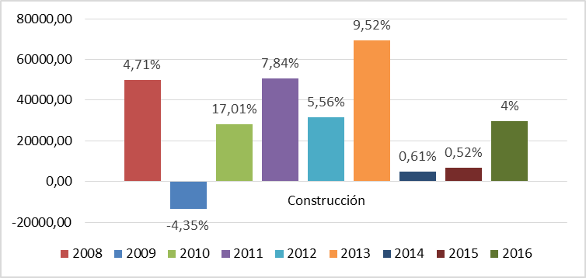
SITUACIÓN ACTUAL DE LA INVERSIÓN EXTRANJERA DIRECTA
Figura 2.
IED en el periodo presidencial del Econ. Rafael Correa Delgado del sector construcción inmobiliario (miles de USD)

Slide 14
SITUACIÓN ACTUAL DEL MERCADO DE VALORES
Tabla 6.
Relación oferta pública VS. Crédito de la banca privada al sector privado
(CIFRAS EN MILLONES DE DOLARES)
AÑO | Total Autorizaciones de Oferta Pública | Crédito de la banca privada al sector privado | Relación Auto. Oferta Pública / Crédito Banca al sector privado
2008 | 920,14 | 8.628,60 | 10,66%
2009 | 1.157,53 | 11.972,49 | 9,67%
2010 | 1.580,69 | 7.519,70 | 21,02%
2011 | 1.797,16 | 8.847,89 | 20,31%
2012 | 2.013,15 | 10.458,75 | 19,25%
2013 | 1.236,49 | 12.083,50 | 10,23%
2014 | 1.554,31 | 12.891,96 | 12,06%
2015 | 789,14 | 7.091,11 | 11,13%
2016 | 633,87 | 13.754,60 | 4,61%

Slide 15
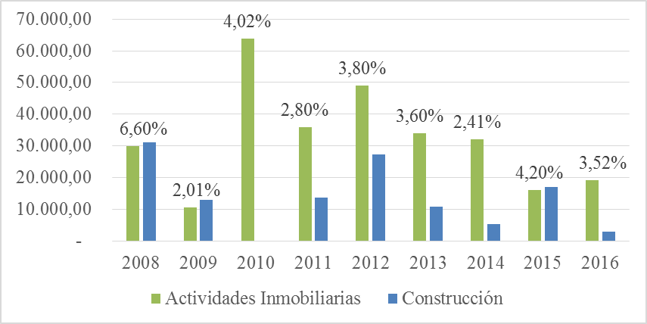
SITUACIÓN ACTUAL DEL MERCADO DE VALORES
Figura 7. Participación en el mercado de valores de los sectores construcción y actividades inmobiliarias

Slide 16
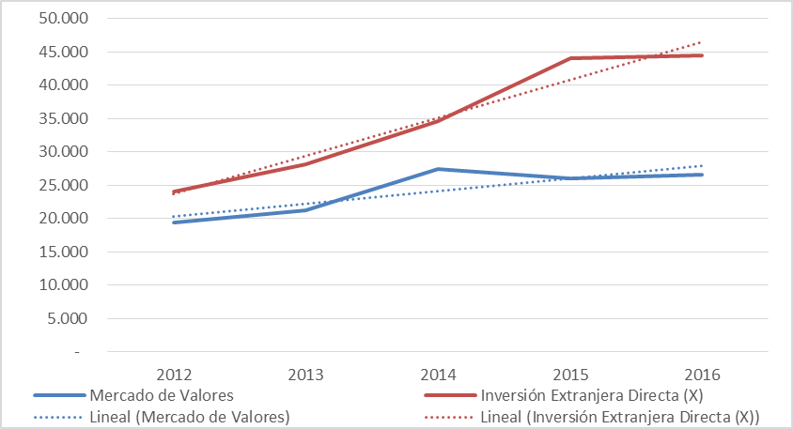
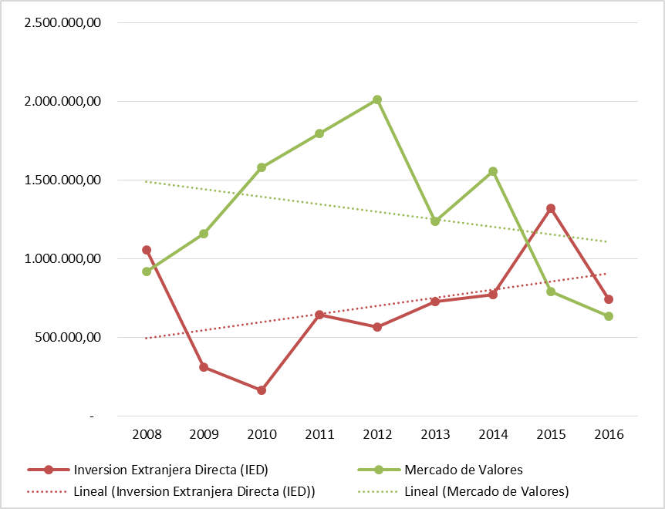
RELACIÓN INVERSIÓN EXTRANJERA DIRECTA Y MERCADO DE VALORES
Figura 8. Relación de la Inversión Extranjera Directa VS. Mercado de Valores (India)
Figura 10. Relación de la Inversión Extranjera Directa VS. Mercado de Valores (Ecuador)

Slide 17
RELACIÓN INVERSIÓN EXTRANJERA DIRECTA Y MERCADO DE VALORES
Figura 11. Regresión lineal de la Inversión Extranjera Directa VS. Mercado de Valores

Slide 18
RELACIÓN INVERSIÓN EXTRANJERA DIRECTA Y MERCADO DE VALORES
Tabla 12.
Análisis de la Varianza

Slide 19
CONCLUSIONES DE LA RELACIÓN ENTRE LA IED Y EL MERCADO DE VALORES
Relación débil
Mercado de Valores Estancado

Slide 20
METODOLOGÍA

Slide 21
FASE METODOLÓGICA
Enfoque de Investigación
Mixto
Diseño de la Investigación
Explicativo
Técnicas de recolección de información
Entrevistas
Encuestas
Población
Empresas grandes del sector Construcción inmobiliario del Cantón Quito
Muestra
Censo
Muestreo intencional

Slide 22
RESULTADOS

Slide 23
ENTREVISTAS
Mercado de Valores estancado
Atención del Gobierno
No existe Relación IED y Mercado de Valores
Crecimiento equitativo

Slide 24
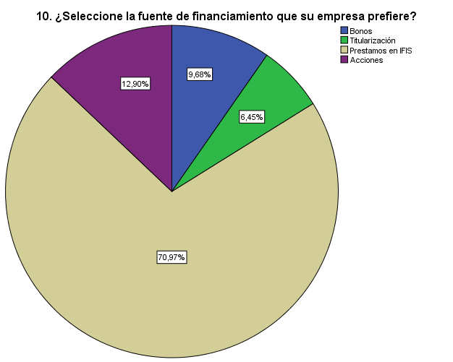
ANÁLISIS UNIVARIADO
PREGUNTA 10:
Seleccione la fuente de financiamiento que su empresa prefiere

Slide 25
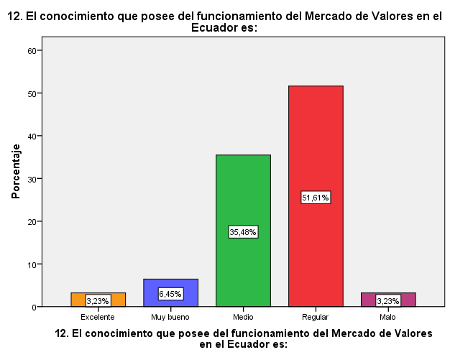
ANÁLISIS UNIVARIADO
PREGUNTA 12:
El conocimiento que posee del funcionamiento del mercado de valores en el Ecuador es:

Slide 26
ANALISIS BIVARIADO
Chi-cuadrado: 10. ¿Seleccione la fuente de financiamiento que su empresa prefiere?, 12. El conocimiento que posee del funcionamiento del Mercado de Valores en el Ecuador es:
H0: Si A y B es ≤ al 5%; Rechazo H0.
H1: Si A y B es > al 5%; Acepto H0.
Hipótesis:
H1= El nivel de conocimiento del mercado de valores si influye en la elección de financiamiento de las empresas del sector construcción e inmobiliario.

Slide 27
Prueba F
Prueba F para varianzas de dos muestras
 | Variable 1 | Variable 2
Media | 1,29032258 | 1,90322581
Varianza | 0,21290323 | 0,09032258
Observaciones | 31 | 31
Grados de libertad | 30 | 30
F | 2,35714286
P(F<=f) | 0,01087333
Valor crítico para F | 1,84087169

Slide 28
ANALISIS BIVARIADO
Análisis Correlacional: 10. ¿Seleccione la fuente de financiamiento que su empresa prefiere?,
12. El conocimiento que posee del funcionamiento del Mercado de Valores en el Ecuador es:

Slide 29
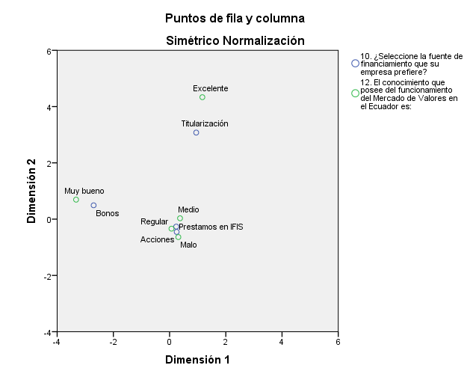
ANÁLISIS CORRESPONDENCIA

Slide 30
ESTRATEGIAS PARA EL DESARROLLO DEL MERCADO VALORES

Slide 31
PROPUESTAS PARA EL GOBIERNO
Incentivos
Educación Financiera
Seguridad Jurídica

Slide 32
PROPUESTAS PARA EL SECTOR CONSTRUCCIÓN E INMOBILIARIO
Transparencia
Estructura Societaria

Slide 33
PROPUESTA AL MERCADO DE VALORES
Fuentes de Información

Slide 34
CONCLUSIONES

Slide 35
Cumplimiento de los objetivos
Preferencia a las IFIS
Relación IED - MV
Desconocimiento MV
Nivel de transparencia
Impacto negativo

Slide 36
GRACIAS POR SU ATENCIÓN

